Slide 1



برنامج دعم التعلمات الأساس
مادة الرياضيات
المستوى
المقاعد
محدودة
4
لبنة ضرب
المسار
2
الحصة 11
نسخة تجريبية خاصة بمؤسسات الريادة
نسخة قيد التطوير

Slide 2




توجيهات لاستعمال العرض
شرائح خاصة بالأستاذ
إرشادات وشروحات يجب على الأستاذ قولها
إيقاف العرض( مناولة /نمذجة/ممارسة في مجموعات أو في ثنائيات)

Slide 3



توجيهات لاستعمال الكراسة
باقي الأنشطة تنجز في المنزل
أنشطة تنجز في القسم كما هي معروضة على الشرائح

Slide 4


أهداف الحصة
في نهاية الحصة سيكون التلاميذ قادرين على:
قراءة وكتابة وتفكيك الأعداد من 0 إلى 9999
وضع وانجاز عمليات ضرب في الأعداد من 0 إلى 99
حل مسائل بسيطة باستخدام استراتيجية الأسئلة الأربعة

Slide 5




الإعداد المادي للأستاذ(ة)
المذكرة اليومية
عدة المناولة
العرض الرقمي

Slide 6

هيكلة الحصة
خاص بالمدرس
حساب ذهني
1
دقـائق
10
الضرب في 11
الأعداد
2
دقيقة
15
قراءة وكتابة وتفكيك الأعداد من 0 إلى 9999
العمليات وحل المسائل
3
دقيقة
25
نشاط الضرب (عدد من رقمين في عدد من رقم واحد)
الاستئناس باستراتيجية الأسئلة الأربعة لحل مسألة
عمل فردي على الكراسة
4
دقيقة
10
الإنجاز/التصحيح
لعبة
5
دقائق
5
البطاقات المقلوبة (التدرب على الضرب)

Slide 7







أيقونات توجيهية
هذا النشاط مرتبط بتوظيف الألواح.
المناولة والألعاب
العمل الجماعي/نمذجة
العمل الثنائي
عمل فردي على الكراسة
أصغي إلى أستاذي وألاحظ ما يفعله.
أُحَضِّرُ لوازمي المدرسية قبل بداية الدرس.
العمل في مجموعات صغرى

Slide 8

ألعاب | عمليات وحل المسائل | الأعداد | نشاط اعتيادي | افتتاح الحصة
مرحبا بكم أعزائي سنبدأ حصة اليوم، انتبهوا جيدا
مرحبا بكم أبنائي الأعزاء

Slide 9




ألعاب | عمليات وحل المسائل | الأعداد | نشاط اعتيادي | افتتاح الحصة
أبنائي الأعزاء، ضعوا اللوحة والقلم والكراسة في القمطر، ستحتاجونها في هذه الحصة.
دفتر البحث
كراسة
قلم الرصاص
لوحة

Slide 10
ألعاب | عمليات وحل المسائل | الأعداد | نشاط اعتيادي | افتتاح الحصة
سنتدرب طيلة هذا الأسبوع على الاستعمال الجيد للوحة، انتبهوا جيدا.
أَجْلِسُ بِشَكْلٍ صَحيحٍ في مَكاني كَما يُوَضِّحُهُ أُسْتاذي؛
أَسْتَمِعُ بِإِمْعانٍ لِتَعْليماتِ أُسْتاذي وَشَرْحِهِ؛
أَطْلُبُ الْإِذْنَ مِنْ أُسْتاذي قَبْلَ تَقْديمِ الْجَوابِ، وَعِنْدَ طَرْحِ السُّؤالِ، وَعِنْدَ الْخُروجِ إِلى الْمِرْحاضِ؛
أصغي وأنتبه إلى أستاذي (تي)
أَنْصَحُ صَديقي الَّذي لا يَلْتَزِمُ بِهَذِهِ الشُّروطِ، لِكَيْ يَلْتَزِمُ بِها.
سيفوز التلاميذ الذين يلتزمون بهذه السلوكات بنجمة التميز

Slide 11
نشاط اعتيادي
الضرب في 11
5 دقائق

Slide 12
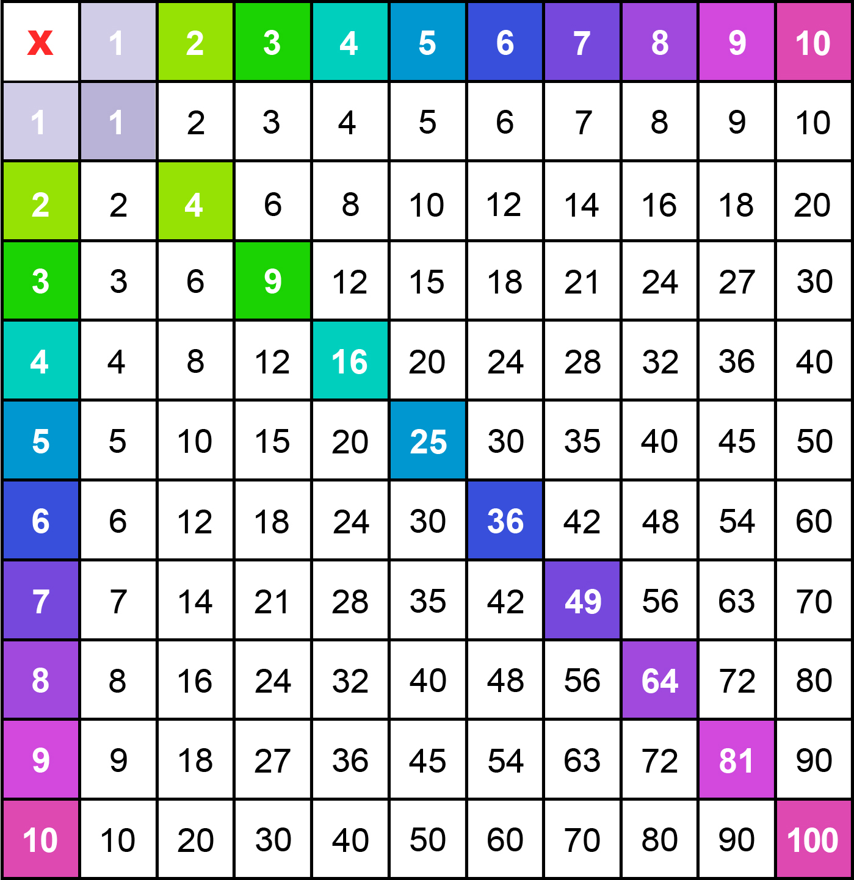

ألعاب | عمليات وحل المسائل | الأعداد | نشاط اعتيادي | افتتاح الحصة
  تابعوا جيدا سأقرأ جدول الضرب
  من يريد أن يقرأ

Slide 13



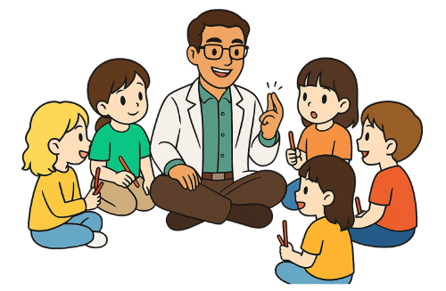
ألعاب | عمليات وحل المسائل | الأعداد | نشاط اعتيادي | افتتاح الحصة
  لاحظوا جيدا سأقوم بنمذجة نشاط الضرب في 11 باستعمال البطاقات
نشاط الضرب في 11 باستخدام البطاقات
نمذجة التعرف على الاعداد بالخشيبات والحزم

Slide 14
ألعاب | عمليات وحل المسائل | الأعداد | نشاط اعتيادي | افتتاح الحصة
  تابعوا معي جيدا سنقوم معا ببناء جدول ضرب العدد11 باستخدام البطاقات.
يعد الأستاذ نموذجين من بطاقات جدول ضرب العدد 11
يستعين الاستاذ بمجموعة من المتعلمين لنمذجة النشاط
يضع البطاقات على الطاولة غير مقلوبة
يأخذ الأستاذ البطاقة الأولى
يبحث عن الجداء المقابل للبطاقة
يقول الأستاذ 11X8 = 88
يطلب من متعلمين اثنين البدء في اللعب
يتوقف اللعب عند مطابقة جميع البطاقات
يسجل متعلم ثالث النتائج على جدول يرسم على السبورة

Slide 15
ألعاب | عمليات وحل المسائل | الأعداد | نشاط اعتيادي | افتتاح الحصة
  بعد الانتهاء من ملء الجدول
  يقرأ الأستاذ ويوضح خصوصيات الضرب في 11
  ينتدب بعض المتعلمين لقراءة الجدول والتذكير بخصوصيات الضرب في 11 ( التوأم)

Slide 16
ألعاب | عمليات وحل المسائل | الأعداد | نشاط اعتيادي | افتتاح الحصة
  على ألواحكم أحسبوا بسرعة.
6 X 11 =

Slide 17

ألعاب | عمليات وحل المسائل | الأعداد | نشاط اعتيادي | افتتاح الحصة
  التصحيح.
6 X 11 = 66

Slide 18
ألعاب | عمليات وحل المسائل | الأعداد | نشاط اعتيادي | افتتاح الحصة
  على ألواحكم أحسبوا بسرعة.
9 X 11 =

Slide 19
ألعاب | عمليات وحل المسائل | الأعداد | نشاط اعتيادي | افتتاح الحصة
  التصحيح.
9 X 11 = 99

Slide 20
ألعاب | عمليات وحل المسائل | الأعداد | نشاط اعتيادي | افتتاح الحصة
  على ألواحكم أحسبوا بسرعة.
5 X 11 =

Slide 21
ألعاب | عمليات وحل المسائل | الأعداد | نشاط اعتيادي | افتتاح الحصة
  التصحيح.
5 X 11 = 55

Slide 22
نشاط الأعداد
قراءة وكتابة وتفكيك الأعداد من 0 إلى 9999
(بطاقات تفكيك العدد)
5 دقائق

Slide 23

ألعاب | عمليات وحل المسائل | الأعداد | نشاط اعتيادي | افتتاح الحصة
  الآن سنتدرب على قراءة وكتابة وتفكيك الأعداد من 0 إلى 9999
نمذجة التعرف على الاعداد بالخشيبات والحزم
بشكل فردي يتدرب المتعلمون على قراءة وكتابة وتفكيك الأعداد من 0 إلى 9999

Slide 24
ألعاب | عمليات وحل المسائل | الأعداد | نشاط اعتيادي | افتتاح الحصة
  تابعوا معي سأقرأ لوحة تفكيك الأعداد. استمعوا جيدا ولا ترددوا.
  بعدها ينتدب الأستاذ مجموعة من المتعلمين للقراءة
  ينوع الأستاذ طرق قراءة اللوحة
1000 | 100 | 10 | 1
2000 | 200 | 20 | 2
3000 | 300 | 30 | 3
4000 | 400 | 40 | 4
5000 | 500 | 50 | 5
6000 | 600 | 60 | 6
7000 | 700 | 70 | 7
8000 | 800 | 80 | 8
9000 | 900 | 90 | 9

Slide 25
ألعاب | عمليات وحل المسائل | الأعداد | نشاط اعتيادي | افتتاح الحصة
  على ألواحكم أكتبوا العدد بالحروف
8967

Slide 26
ألعاب | عمليات وحل المسائل | الأعداد | نشاط اعتيادي | افتتاح الحصة
  التصحيح.
  ينتدب الأستاذ أحد المتعلمين للتصحيح
  يصف المتعلم خطوات الحل
  يقدم الأستاذ التغذية الراجعة المناسبة
ثمانية آلاف وتسع مئة وسبعة وستون

Slide 27
ألعاب | عمليات وحل المسائل | الأعداد | نشاط اعتيادي | افتتاح الحصة
  على ألواحكم أكتبوا العدد بالأرقام
خمسة آلاف وأربعة

Slide 28
ألعاب | عمليات وحل المسائل | الأعداد | نشاط اعتيادي | افتتاح الحصة
  التصحيح.
  ينتدب الأستاذ أحد المتعلمين للتصحيح
  يصف المتعلم خطوات الحل
  يقدم الأستاذ التغذية الراجعة المناسبة
5004

Slide 29
ألعاب | عمليات وحل المسائل | الأعداد | نشاط اعتيادي | افتتاح الحصة
  على ألواحكم أكتبوا العدد كتابة جمعية مفككة
4932

Slide 30
ألعاب | عمليات وحل المسائل | الأعداد | نشاط اعتيادي | افتتاح الحصة
  التصحيح.
  ينتدب الأستاذ أحد المتعلمين للتصحيح
  يصف المتعلم خطوات الحل
  يقدم الأستاذ التغذية الراجعة المناسبة
4000 + 900 + 30 + 2

Slide 31
عمليات وحل المسائل
وضع وإنجاز عملية ضرب
15 دقيقة

Slide 32
ألعاب | عمليات وحل المسائل | الأعداد | نشاط اعتيادي | افتتاح الحصة
  يوزع الأستاذ على كل مجموعة بطاقة تتضمن عملية ضرب ويطلب منها وضع وإنجاز العملية.
بشكل فردي يواصل المتعلمون التدرب على وضع وإنجاز عمليات ضرب
يركز الأستاذ على المتعلمين الذين يجدون صعوبات في وضع وإنجاز عمليات ضرب

Slide 33

ألعاب | عمليات وحل المسائل | الأعداد | نشاط اعتيادي | افتتاح الحصة
  سباق عمليات ضرب
  يطلب الأستاذ من المتعلمين إنجاز العملية في أقل من دقيقة
7
3
X
5
.
.
.

Slide 34
ألعاب | عمليات وحل المسائل | الأعداد | نشاط اعتيادي | افتتاح الحصة
  التصحيح
  يقوم أحد المتعلمين للتصحيح على السبورة ويصرح بخطوات الإنجاز
  يقدم الأستاذ التغذية الراجعة المناسبة
1
7
3
X
5
3
6
5

Slide 35
ألعاب | عمليات وحل المسائل | الأعداد | نشاط اعتيادي | افتتاح الحصة
  سباق عمليات ضرب
  يطلب الأستاذ من المتعلمين إنجاز العملية في أقل من دقيقة
4
6
X
5
.
.
.

Slide 36
ألعاب | عمليات وحل المسائل | الأعداد | نشاط اعتيادي | افتتاح الحصة
  التصحيح
  يقوم أحد المتعلمين للتصحيح على السبورة ويصرح بخطوات الإنجاز
  يقدم الأستاذ التغذية الراجعة المناسبة
3
4
6
X
5
2
3
0

Slide 37
عمليات وحل المسائل
التدرب على حل مسائل باستعمال استراتيجية الأسئلة الأربعة
10 دقائق

Slide 38
ألعاب | عمليات وحل المسائل | الأعداد | نشاط اعتيادي | افتتاح الحصة
  تابعوا معي سأقرأ المسألة
  تعرض المسألة على المسلاط العاكس ويقرأها الأستاذ قراءة واضحة ومتأنية.
زار يحي 6 مدن تاريخية. أخذ لنفسه 35 صورة تذكارية في كل مدينة. كم عدد الصور التذكارية التي أخذها يحي؟

Slide 39

ألعاب | عمليات وحل المسائل | الأعداد | نشاط اعتيادي | افتتاح الحصة
  أغمضوا أعينكم وحاولوا تخيل المسألة.
  يقرا الأستاذ المسألة و يطرح سلسلة من الأسئلة لمساعدة المتعلمين على فهم المسألة والتعرف على العملية المناسبة.

Slide 40

ألعاب | عمليات وحل المسائل | الأعداد | نشاط اعتيادي | افتتاح الحصة
  الآن تابعوا معي سنتعرف على كيفية حل المسالة باستخدام استراتيجية الأسئلة الأربعة.
  سنحاول أولا استخراج المعلومات الواردة في المسألة.
السؤال
زار يحي 6 مدن تاريخية. أخذ لنفسه 35 صورة تذكارية في كل مدينة. كم عدد الصور التذكارية التي أخذها يحي؟
1- ما المعلومات الواردة في المسألة؟

Slide 41

ألعاب | عمليات وحل المسائل | الأعداد | نشاط اعتيادي | افتتاح الحصة
  يوجه الأستاذ المتعلمين لاستخراج المعلومات الواردة في المسألة.
الحل
زار يحي 6 مدن تاريخية. أخذ لنفسه 35 صورة تذكارية في كل مدينة. كم عدد الصور التذكارية التي أخذها يحي؟
المعلومات الواردة في المسألة
زار يحي 6 مدن تاريخية.
أخذ 35 صورة في كل مدينة.

Slide 42
ألعاب | عمليات وحل المسائل | الأعداد | نشاط اعتيادي | افتتاح الحصة
  بعد التعرف على المعلومات الواردة في المسألة سنحاول أن نحدد ما المطلوب منا في هذه المسألة.
السؤال
زار يحي 6 مدن تاريخية. أخذ لنفسه 35 صورة تذكارية في كل مدينة. كم عدد الصور التذكارية التي أخذها يحي؟
2- ما المطلوب مني؟

Slide 43
ألعاب | عمليات وحل المسائل | الأعداد | نشاط اعتيادي | افتتاح الحصة
  يتفاعل الأستاذ مع المتعلمين لتحديد المطلوب.
الحل
زار يحي 6 مدن تاريخية. أخذ لنفسه 35 صورة تذكارية في كل مدينة. كم عدد الصور التذكارية التي أخذها يحي؟
المطلوب هو:
عدد الصور التذكارية التي أخذها يحي.

Slide 44
ألعاب | عمليات وحل المسائل | الأعداد | نشاط اعتيادي | افتتاح الحصة
  في المرحلة الأخيرة سنحدد ماذا علينا أن نفعل بالضبط لإيجاد المطلوب.
السؤال
زار يحي 6 مدن تاريخية. أخذ لنفسه 35 صورة تذكارية في كل مدينة. كم عدد الصور التذكارية التي أخذها يحي؟
3- ماذا علينا أن نفعل؟ ولماذا؟

Slide 45

ألعاب | عمليات وحل المسائل | الأعداد | نشاط اعتيادي | افتتاح الحصة
  الجواب
الحل
زار يحي 6 مدن تاريخية. أخذ لنفسه 35 صورة تذكارية في كل مدينة. كم عدد الصور التذكارية التي أخذها يحي؟
عدد المدن التي زارها يحي.
عدد الصور التي أخذها في كل مدينة.
مجموع الصور التي أخذها.
لإيجاد المطلوب عليّ أن أقوم بعملية الضرب.

Slide 46
ألعاب | عمليات وحل المسائل | الأعداد | نشاط اعتيادي | افتتاح الحصة
  لاحظوا جيدا لماذا سنجري عملية الضرب لإيجاد حل المسألة.
عدد الصور التذكارية التي أخذها يحي
عدد الصور التي أخذها في كل مدينة
عدد الصور التي أخذها في كل مدينة
................................................................................................
عدد المدن التي زارها

Slide 47
ألعاب | عمليات وحل المسائل | الأعداد | نشاط اعتيادي | افتتاح الحصة
  35 صورة 6 مرات بعدد المدن التي زارها يحي.
؟
35 صورة
35 صورة
................................................................................................
6 مدن

Slide 48
ألعاب | عمليات وحل المسائل | الأعداد | نشاط اعتيادي | افتتاح الحصة
  حل المسألة.
  يمكن لبعض المتعلمين اقتراح عملية الجمع
كم عدد الصور التذكارية التي أخذها يحي؟
زار يحي 6 مدن تاريخية. أخذ لنفسه 35 صورة تذكارية في كل مدينة. كم عدد الصور التذكارية التي أخذها يحي؟
عدد الصور التذكارية التي أخذها يحي:
35 X 6 = 210
صورة.

Slide 49
عمل فردي على الكراسة
تمارين على الكراسة
10 دقائق

Slide 50
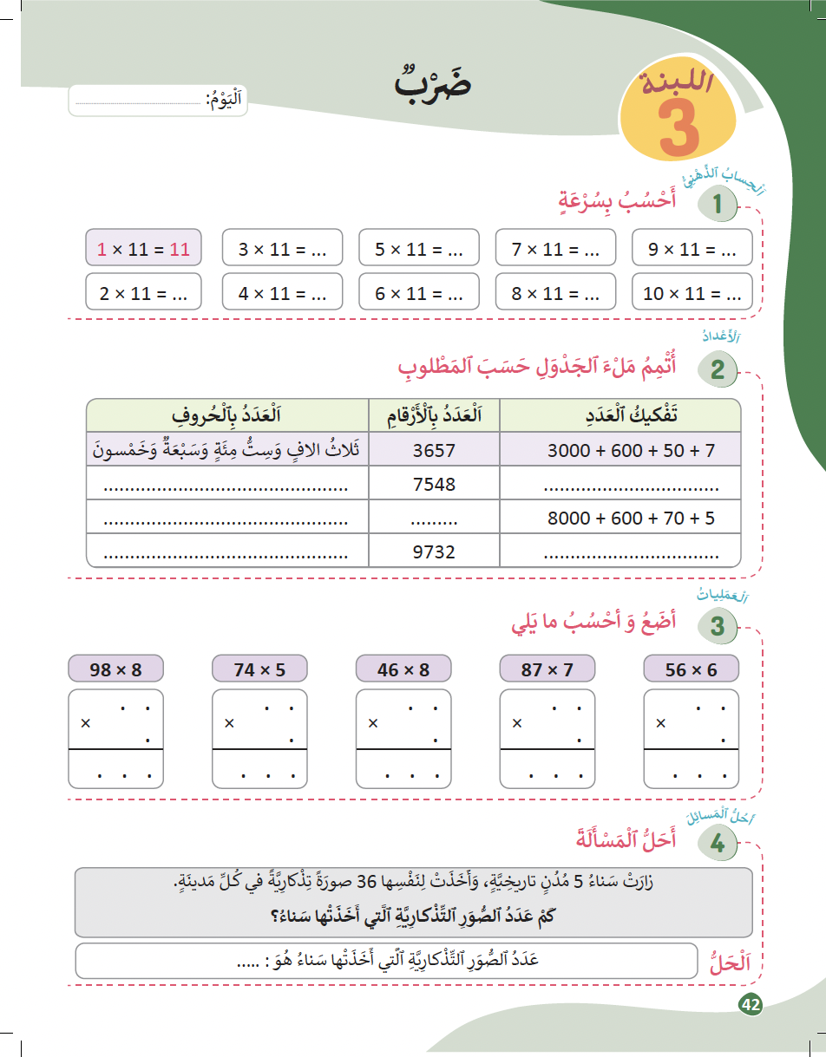
ألعاب | عمليات وحل المسائل | الأعداد | نشاط اعتيادي | افتتاح الحصة
  خدوا كراساتكم ،أنجزوا التمرين رقم 1 الصفحة 42

Slide 51
ألعاب | عمليات وحل المسائل | الأعداد | نشاط اعتيادي | افتتاح الحصة
  التصحيح
33
55
22
44
66

Slide 52
ألعاب | عمليات وحل المسائل | الأعداد | نشاط اعتيادي | افتتاح الحصة
  انجزوا التمرين رقم 2 الصفحة 42

Slide 53
ألعاب | عمليات وحل المسائل | الأعداد | نشاط اعتيادي | افتتاح الحصة
  التصحيح.
سبعة آلاف وخمس مئة وثمانية وأربعون
7000 + 500 + 40 + 8
ثمانية آلاف وست مئة وخمسة وسبعون
8675
تسعة آلاف وسبع مئة واثنان وثلاثون
9000 + 700 + 30 + 2

Slide 54
ألعاب | عمليات وحل المسائل | الأعداد | نشاط اعتيادي | افتتاح الحصة
  أنجزوا التمرين رقم 3 الصفحة 41

Slide 55
ألعاب | عمليات وحل المسائل | الأعداد | نشاط اعتيادي | افتتاح الحصة
  التصحيح.
9 8
7 4
8
5
7 8 4
3 7 0

Slide 56

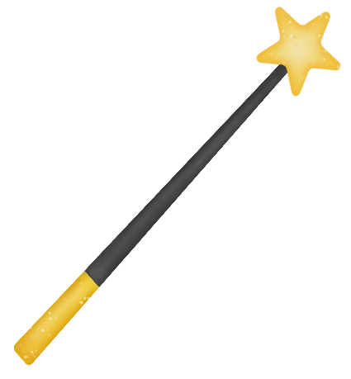
ألعاب | عمليات وحل المسائل | الأعداد | نشاط اعتيادي | افتتاح الحصة
  يطلب الأستاذ من المتعلمين البحث عن حل المسألة في المنزل مع تسجيل خطوات الحل على دفتر البحث
  التمرين رقم 4 صفحة 41
انجزوا المسألة في منازلكم؛
استعينوا بخطوات الأسئلة الأربعة للحل.
دونوا خطوات الحل على دفاتر البحث؛

Slide 57
لعبة: البطاقات المقلوبة
التدرب على الضرب
5 دقائق

Slide 58
ألعاب | عمليات وحل المسائل | الأعداد | نشاط اعتيادي | افتتاح الحصة
  الآن سنلعب لعبة البطاقات المقلوبة
  تثبيت جداول الضرب
ٍٍ
لعبة البطاقات المقلوبة
الألعاب
سيرورة الإنجاز
تنظيم وإعداد الفضاء؛ تحضير المعينات الديداكتيكية؛ جذب انتباه المتعلمين؛ التصريح بأهداف النشاط. | التهيئة
1) النمذجة
بطاقة مكتوب عليها فقط العملية (مثلاً: 6 × 7).
بطاقة أخرى مكتوب عليها الناتج (42).
نفس الحجم والتصميم حتى لا يُكشف الفرق من الخلف.
يعد الأستاذ البطاقات أو يطبعها حسب النموذج على الشريحة
ممارسة مستقلة في ثنائيات:
  بنفس الطريقة تلعب كل ثنائية لعبة البطاقات المقلوبة.
  تعين كل مجموعة ميسرا لتيسير أطوار اللعبة.
  يتنقل الأستاذ بين المجموعات ويقدم الدعم حسب الحاجة.

Slide 59
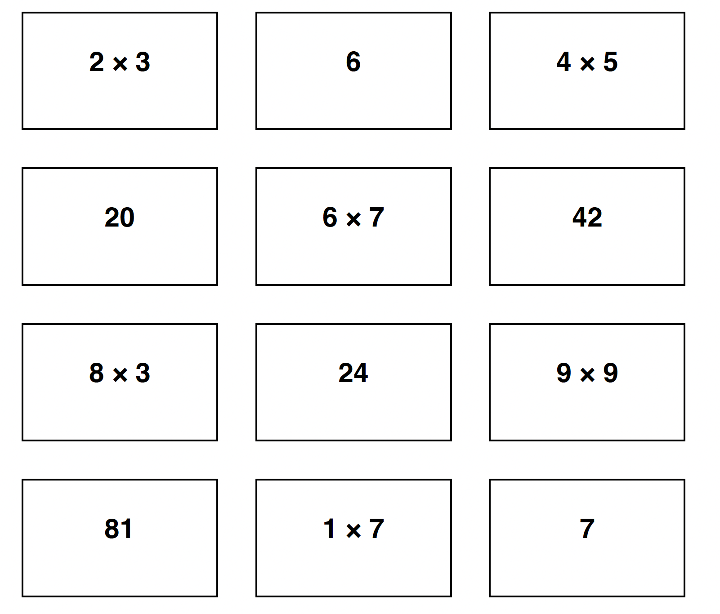
ألعاب | عمليات وحل المسائل | الأعداد | نشاط اعتيادي | افتتاح الحصة
  الآن سنلعب لعبة البطاقات المقلوبة
  تثبيت جداول الضرب
ٍٍ
نموذج بطاقات للاستعمال (يمكن للأستاذ اعتماد بطاقات جديدة)
الألعاب
8 X 9
6X6
63
48
7X 9
49
72
7X7
8 X 6
36
9X5
45

Slide 60
تقديم نشاط
الضرب في 10 باستخدام الخشيبات والحزم
5 دقائق

Slide 61
ألعاب | عمليات وحل المسائل | الأعداد | نشاط اعتيادي | افتتاح الحصة
  الآن سنلعب لعبة البطاقات المقلوبة
  تثبيت جداول الضرب
ٍٍ
لعبة البطاقات المقلوبة
الألعاب
سيرورة الإنجاز
خشيبات ربطات مطاطية لعمل حزم من 10 خشبات. بطاقات مكتوب عليها أعداد (من 1 إلى 9 مثلاً). | الأدوات
تنظيم وإعداد الفضاء؛ تحضير المعينات الديداكتيكية؛ جذب انتباه المتعلمين؛ التصريح بأهداف النشاط. | التهيئة
1) النمذجة
يستعين الأستاذ بمجموعة من المتعلمين لنمذجة النشاط؛
يوزع الأستاذ على المتعلمين حزما من 10 خشيبات كل حزمة = عشرة خشيبة؛
يختار المتعلم بطاقة عدد مثلاً: 4؛
يطلب الأستاذ من المتعلم أن يأخذ عددا من حزم بعدد الرقم الموجود على البطاقة مثلا 4 ؛
يسأل الأستاذ: "كم خشبة لديك الآن؟" → المتعلم يعدها بالعشرات: 10، 20، 30، 40؛
يكتب المتعلم أو يقول: "4 × 10 = 40".

Slide 62
الواجبات المنزلية
ينجز المتعلمون ما تبقى من التمارين في منازلهم مع تذكيرهم بأن مراقبة الانجازات ستتم بداية الحصة الموالية

Slide 63


تبصر الحصة
تسجيل الملاحظات حول سير الحصة على المذكرة اليومية؛
تسجيل نسبة التحــــــــــــــــــــــكم التقديرية من أهـــــــــداف الحصة.

